Slide 1

Perfectly Matches Layer
Yoyok Adisetio Laksono Departemen Fisika FMIPA UM

Slide 2
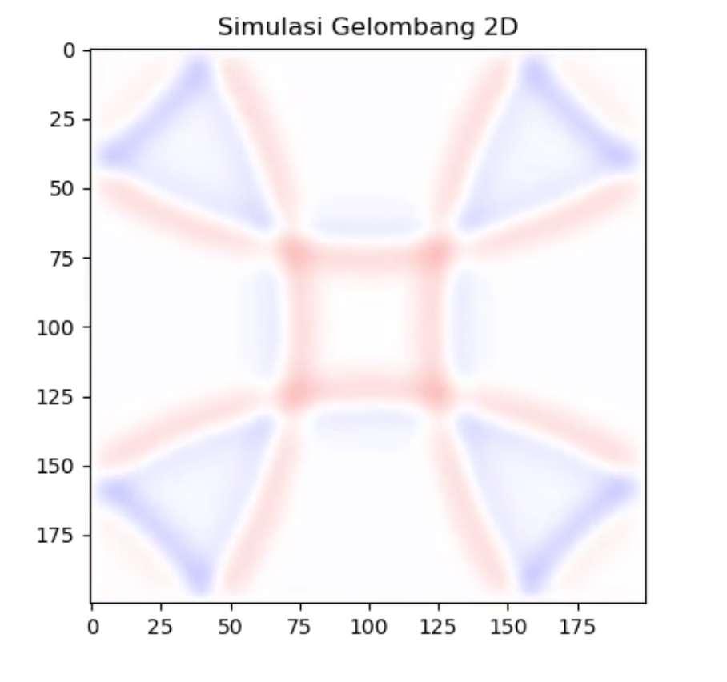
Masalah Batas
Dalam simulasi gelombang kita lihat hasilnya saat komputasi berlangsung lama maka gelombang terperangkap dalam domain dan terpantul.
Yoyok Adisetio Laksono fisika um

Slide 3

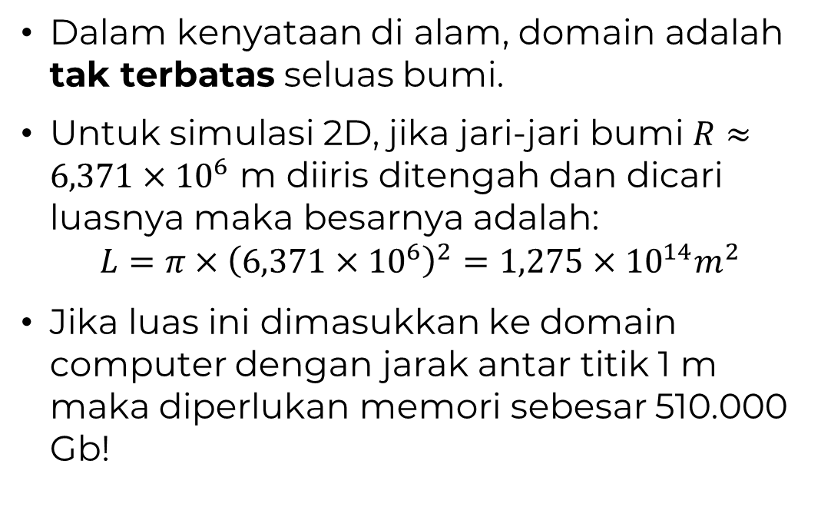
Masalah Batas
Dalam kenyataan di alam, domain adalah tak terbatas seluas bumi.
Untuk simulasi 2D, jika jari-jari bumi $R≈6,371×{10}^{6}$ m diiris ditengah dan dicari luasnya maka besarnya adalah:
$$L=π×{\left(6,371×{10}^{6}\right)}^{2}=1,275×{10}^{14}m^{2}$$
Jika luas ini dimasukkan ke domain computer dengan jarak antar titik 1 m maka diperlukan memori sebesar 510.000 Gb!
Yoyok Adisetio Laksono fisika um

Slide 4


Masalah Batas
$$t_{1}$$
Untuk mengatasi ini bisa dilakukan dalam dua cara:
Domain diperluas sesuai dengan waktu komputasi sedemikian sehingga pantulan tidak kembali ke domain yang diteliti.
Membuat lapisan penyerap di batas domain.
$$t_{2}$$
Lapisan penyerap
Yoyok Adisetio Laksono fisika um

Slide 5
Masalah Batas
Untuk cara pertama.
Untuk domain celah, maka batas tanpa celah diperpanjang.
Yoyok Adisetio Laksono fisika um

Slide 6
Masalah Batas
Untuk cara pertama.
Untuk domain celah, maka batas tanpa celah diperpanjang.
Untuk domain yang berbeda material maka diperluas sesuai dengan material yang berada di batas.
Yoyok Adisetio Laksono fisika um

Slide 7
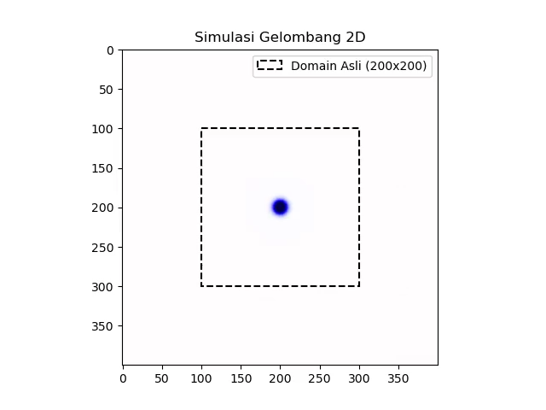
Contoh simulasi
Waktu simulasi di atur sedemikian rupa sehingga berhenti saat pantulan akan masuk ke batas domain.

Slide 8
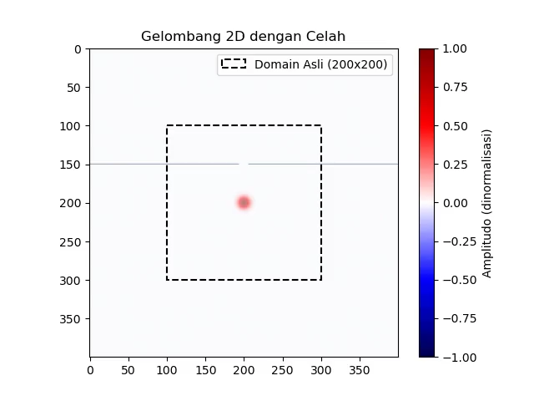
Contoh simulasi celah
Waktu simulasi di atur sedemikian rupa sehingga berhenti saat pantulan akan masuk ke batas domain.

Slide 9
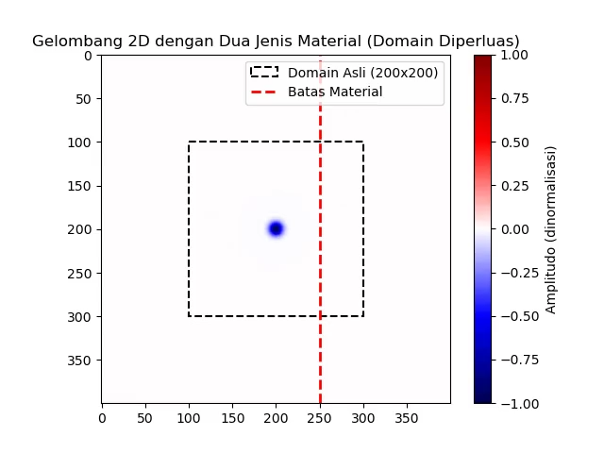
Contoh simulasi beda material
Waktu simulasi di atur sedemikian rupa sehingga berhenti saat pantulan akan masuk ke batas domain.

Slide 10
Tugas 1 Masalah Batas
Buatlah program-program dari tugas sebelumnya sehingga gelombang pantul tidak masuk ke dalam domain simulasi.
Yoyok Adisetio Laksono fisika um

Slide 11
To be continued… PML layer

